Slide 1


STAGE DE FORMATION HUMAINE
Élaboré par : JOUIDI Ahlem
Entreprise d’accueil : SAGEMCOM Tunisie
Encadré par : ABD ALMAKSOUD Iskander
Durée : juin-Juillet 2017
Année universitaire : 2017-2018
Notes:
Bonjour mes dames, j’ai l’honneur de vous presenter mon stage d’initiation que j’ai effectué au sein du Sagemcom Tunisie tout au long du mois juin 2017
Je me presente Ahlem Jouidi etudiante en 2eme année,

Slide 2

1. Introduction générale
2. Présentation de l’organisme d’accueil
3. Organisation fonctionnelle
4. Tâches effectuées
5. Apports du stage
6. Analyse critique de la société
7. Conclusion
Plan
2
Notes:
Ma presentation comprend essentiellement 7 parties je commencerai par une introduction pour mettre le stage dans son contexte , puis une presentation brève du l’organisme d’accueil et son organisation fonctionnelle,
En suite je siterai les taches que j’ai effectué et comme une auto evaluation je parlerai de l’apport de cette experience sur moi-même, puis c’est un analyse critique de la société pour finir par une conclusion,

Slide 3

Objectifs:
1. Introduction
SAGEMCOM Tunisie – Département technique – juin/juillet 2017
Découvrir le milieu professionnel avec le regard d'un futur ingénieur
Eveiller et développer des compétences relationnelles et humaines
Maîtriser les techniques de
communication inter-collègues
3
Notes:
Apres avoir eu son diplome et en s’integrant dans le monde profesionnel , un ingeneiur va etre un membre d’une equipe ou un manager, dans ce cas , il doit savoir communiquer et ceci en developper ses competences relationnelles et humaines , c’est aussi que sup’com a conçu un stage de formation humaine que j’ai choisit de l’effectuer au sein du sagmecom tunisie

Slide 4
2. Organisme d’accueil
SAGEMCOM Tunisie appartient au groupe SAGEM qui est une société internationale d’origine française
SAGEMCOM Tunisie est une société totalement exportatrice spécialisée dans l’industrialisation et la fabrication de produits électroniques.
Nombre des employés: 6000
4
Notes:
Sagemcom tunisie est une société internationale d’origine francaise, leadeur dans son domaine, en tunisie , Elle a ouvert ses portes en décembre 2002 et a recruté cette même année plus de 5000 ouvriers. elle s’appuie sur le progres rapide de la technologie pour mettre sur le marché des produits tjrs innovantes et adaptés, Sagemcom est specialisé dans l’industrialisation et la fabrication de produits élecroniques tel que la fabrication des décodeurs numériques terrestres et par satellite, des passerelles résidentielles Haut Débit, des terminaux de paiement électronique ainsi que des terminaux de comptage (compteurs électroniques d’énergie).

Slide 5
3. Organisation
fonctionelle
Direction Générale
Direction Ressources Humaines
Direction Technique
Direction Achat et Qualité Fournisseur
Direction Administrative et Financière
Direction Commerciale
Pole Energie
Service Sécurité
Service Informatique
Service Nouveau Projet Industriel NPI
5
Notes:
Dans le but d’assurer une bonne prestation de service à ses clients et une haute qualités de produits fabriqués, sagemcom est basé sur l’interaction de plusieurs directions complementaires comme le montre le diagramme, elle possede 5 principales directions dirigé tous par une diraction generale, je m’intersse dans mon cas à la direction technique et dans un niveau inferieur au pole energie plus precisement au service NPI

Slide 6
4. Tâches effectuées
S’intégrer au sein du service d’accueil
Observer le processus actuel du travail
Interagir avec les différents employés afin de dégager les problèmes rencontrés
Identifier des nouveaux besoins
Développement d’une application pour le test de bonne fonctionnalité des compteurs intelligents d’une nouvelle génération
Découvrir l’importance du test fonctionnel ainsi que les différentes techniques utilisées pour son bon déroulement
6
Notes:
Tout au long de mon stage, j’ai effectué plusieurs taches, je suis arrivé à decouvrir le monde des produits electroniques, les differentes composantes, les techniques adoptés, dans le cycle de fabrication d’un produit etc,, j’etais chargé d’interagir avec les differents employés afin de comprendre le cycle de fabrication des compteurs intelligents, et plus précisement de comprendre la phase du test fonctionnel , et ainsi developper une application qui effectue le test de bonne fonctionnalité des compteurs intelligents,

Slide 7
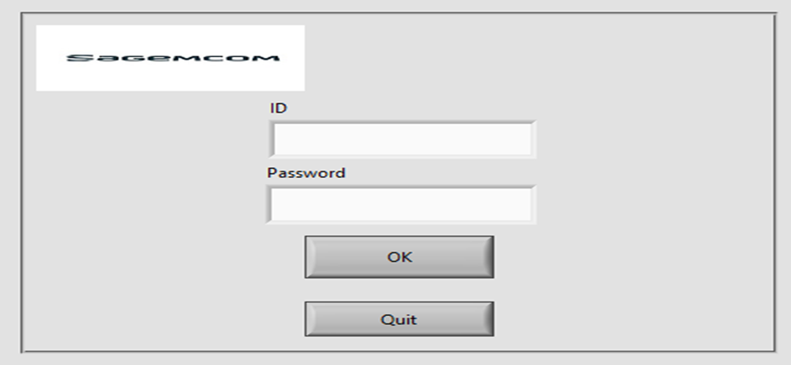
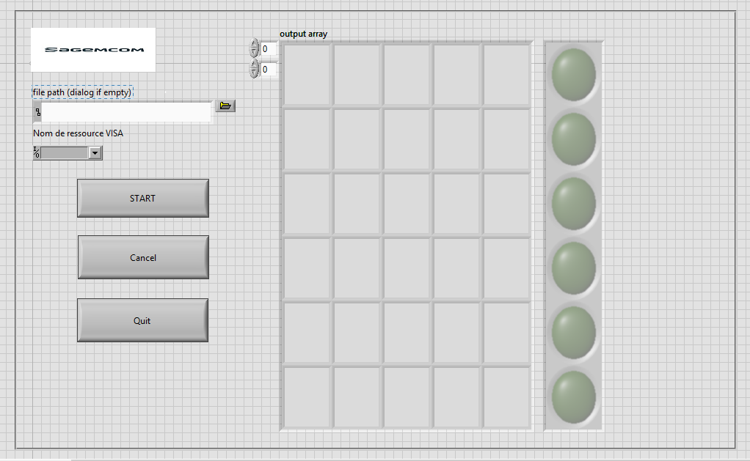
4. Tâches effectuées
-Mettre en place une solution automatisée sous forme d’une Application développée en langage graphique.
Améliorer le rendement et l'efficacité du travail au quotidien tout en assurant le bon déroulement de la phase du test fonctionnel en terme de rapidité et fiabilité.
7
Notes:
Ce sont les deux interfaces de mon applications , une pour l’authentification et l’autre pour l’aafichage des resultats des tests, ce projet était en mesure de garantir une ceraine fiablité et rapidité demandé,

Slide 8
5. Apports du stage
Sur le volet humain
Développer la faculté d’intégration.
Développer des compétences relationnelles à savoir la ponctualité et la gestion du temps.
Acquérir un savoir être indispensable : l’esprit d’équipe.
Apprendre à communiquer dans un milieu purement professionnel.
Sur le volet technique
Concrétiser les connaissances déjà acquises et en acquérir de nouvelles .
Développer de nouvelles connaissances techniques.
Découvrir de nouvelles Technologies et de nouveaux Outils de travail.
Apprendre énormément sur la vie de l‘Ingénieur.
8
Notes:
cette panolplie des taches, m’a vraiment enrechi sur la coté technique,
-ca m’a permis de concretiser mes connaissances déjà aquises et en aquérir de nouvelles,
-Apprendre enormement sur la vie de l’ingenieur et ameliorer mes capacités d’auto formation,
Autant sur le volet technique que humain , ce stage m’a aidé à
--developper la faculté d’integration
--aquierir un savoir etre indisponsable : l’esprit d’equipe
--apprendre a communiquer de facon professionnels, oralement et par ecrit
--avoir une forte confiance en soi
--etre capble de bien gerer son temps et de s’adapter au situation du stress

Slide 9
6. Analyse critique de
la société
Points Forts
Environnement de travail dynamique et plein d’énergie
Personnels jeunes et motivés
Personnel ayant à cœur de tout partager
Ambiance fabuleusement détendue
Stratégies et visions bien déterminées
Travail en équipe et en toute harmonie
9
Notes:
On est de nature critiqueur , donc je peux pas passer sans illustrer un analyse critique de la société , je dois commencer par citer les points forts de sagemcom qui sont dominant par rapport au point faible, il s ’agit d’un environnement et ambiance de travail dynamique et plein d’energie , le personnel est jeune et motivé et n’hesite pas de partager l’information, ainsi un travail en equipe et bien organisé,

Slide 10
6. Analyse critique de
la société
Points Faibles
Processus administrative un peu lourd (surtout service ressource humaine RH)
Un manque de matériel (surtout pour les stagiaires)
Difficultés
Personnel exigeant
Indisponibilité de l’encadrant
Plusieurs règles de sécurité sont imposées
10
Notes:
Quant aux pts faibles, j’ai pu degagé deux principaux defauts, dans le debut , pendant la phase de la demande d’effectuer un stage au sein du sagemcom , je me suis touvé face a un processus administratuve un peu lourd, un temps d’attente important, et ******
Une autre chose que je classe comme des difficultés et non pas des pts faibles, d’une part, c’est que le personnel est exigeant, tjrs j’ai eu des deadlines pour finir mes taches
D’autre part, vue plusieurs regles de securité sont imposées pour garantir le bon deroulement du travail, tel que Les ordinateurs personnels et tout type de support de stockge est strictement interdit,
, j’ai souffert d’un manque de materiel , par exemple j’ai pas eu un ordinateur pour moi-même , j’était tjrs en attente jusq’a q’un ordinateur de l’un des ingenieurs soi disponible, aussi , quand je demande le materiel necesssaire pour simuler mon application je dois postuler une demande de prealable,

Slide 11
7. Conclusion
Réaliser un stage dans un tel univers constitue un premier contact positif et très enrichissant avec le monde du travail et un réel avantage professionnel pour mon avenir.
Ce mois d’immersion dans le milieu industriel a été très enrichissant pour moi sur plusieurs côtés techniques et humaines
11
Notes:
Malgré sa courte durée , j’hesite pas a exprimer ma satisfaction par ce stage et j’affirme que c’est une etape indisponsable pour un eleve ingenieur
Ce mois d’immersion dans le milieu industriel a été très enrichissant pour moi sur plusieurs côtés , technique et humaine,
Ainsi j’ai pu repondre a deux questions que j’ai posé souvent,
-Quelle est la différence entre la vie estudiantine et la vie professionnelle?
-Quelles sont les exigences de la vie professionnelle ?
et m’a permis de répondre à deux questions que j’ai souvent posé ******:
-Quelle est la différence entre la vie estudiantine et la vie professionnelle?
-Quelles sont les exigences de la vie professionnelle ?
La vie estudiantine est une phase d’apprentissage guidé, on est toujours soutenu par nos enseignants, quant on se trouve face a des difficultés on touve facilement de l’aide, et nos fautes sont tolérés
Par contre, dans la vie profesionnelle, on doit etre tjrs capble d’effecuter les taches demandées, certain fautes sont intolerables et le temps est trop limité,
Les exigences de la vie professionnelle sont multiples, tel que la responsablité , etre capable a s’adapter au differentes situations, et surtt bien gerer le stress,
Je vais vous raconter une situation que j’ai vecu lors de mon stage, un jour, j’était dans le bureau avec les ingenieurs, j’etais entrain de travailler sur le code de mon application et les deux ingeniers en train de travailler sur leur pc, tout a coup , le chef M,iskander entre

Slide 12
MERCI
pour votre attention
12
Notes:
En fin je conclut, par vous remercier pour avoir ont accepté d'évaluer mon stage tout en espérant que vous trouverez dans cette presentation les qualités de clarté et de motivation que vous attendendez.
C’est quoi faire l’inventaire ?
Que fait l’application sicdaf ?
Quel stock vous avez gerer ?
C’est un repartiteur de quoi ?
application

